Slide 1

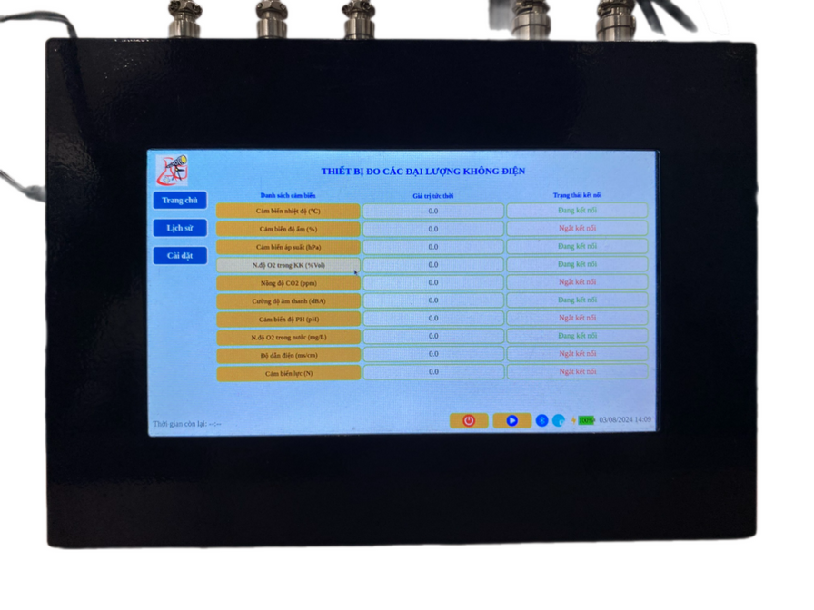

AIoT JSC
PRODUCT CATALOGUE
CÔNG TY CỔ PHẦN HỆ THỐNG AIOT
Địa chỉ: Số 40 Lô 4, Khu VP TW Đảng, Trịnh Văn Bô, Phường Xuân Phương, Quận Nam Từ Liêm, Thành phố Hà Nội, Việt Nam.
Điện thoại: 02439010666 – 0839799889
Email: hoanle@aiots.vn

Slide 2

DANH MỤC
TỔNG QUAN
HƯỚNG DẪN SỬ DỤNG
CẢM BIẾN
03
06
09
Page 02

Slide 3

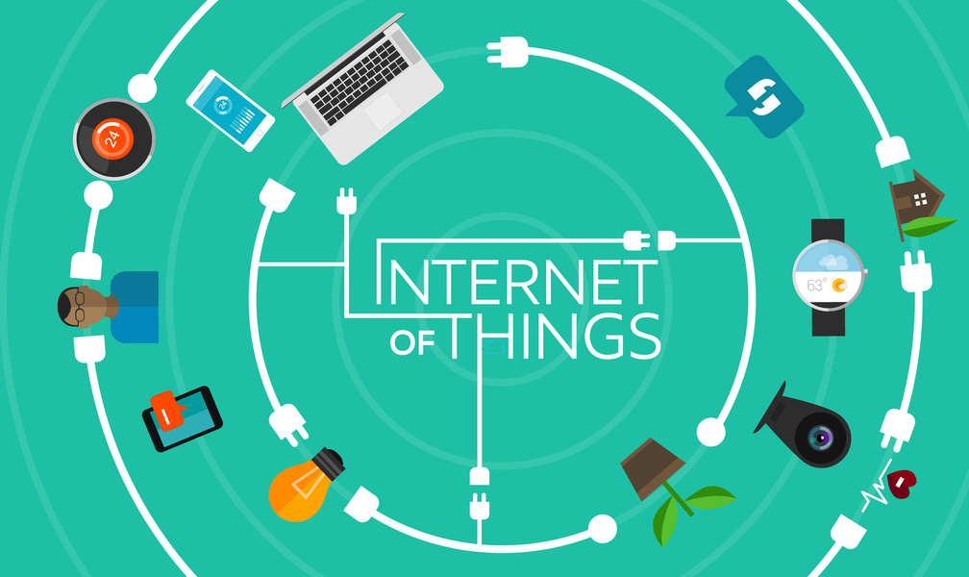
IoT Lab
TỔNG QUAN
GIỚI THIỆU CHUNG
Sản phẩm của công ty AIoT tự nghiên cứu, phát triển, giúp theo dõi và hiển thị thông tin của các cảm biến lên App.Trang bị màn hình cảm ứng thao tác trực tiếp, có thể xuất dữ liệu hình ảnh qua màn hình, hoặc truy cập từ xa để thuận tiện cho việc điều khiển. Đo đồng thời 6 cảm biến. Sử dụng pin hoạt động liên tục 1h hoặc sử dụng nguồn điện trực tiếp. Hệ điều hành linux dễ dàng tích hợp với các hệ thống khác, phù hợp cho nhiều ứng dụng thực tế khác nhau.
Page 03

Slide 4



IIoT Lab
01
Giám sát từ xa và kiểm soát các thông số trong thời gian thực của cảm biến: Nhiệt độ, Độ ẩm, Co2, Ánh sáng, Áp suất, Chuyển động, âm thanh,…
Thu thập dữ liệu, ghi lại và phân tích để cải thiện hiệu suất, tiết kiệm chi phí.
mục đích sử dụng
02
Tự động điều khiển các thiết bị khi các cảm biến báo vượt ngưỡng cho phép.
Tích hợp hệ thống máy chủ có sẵn để có thể đo, điều khiển đồng thời nhiều loại cảm biến khác nhau, số lượng hiện tại 10 – 20 (có thể phát triển thêm).
Dùng cho hoạt động nghiên cứu, giảng dạy, học tập.
Page 04

Slide 5
IIoT Lab
THÔNG SỐ KỸ THUẬT
Bộ xử lý Raspberry Pi 4.
Màn hình cảm ứng kích thước 7 inch.
6 cổng kết nối cảm biến: 2 digital, 4 analog
2 cổng USB type A kết nối ngoại vi.
1 cổng HDMI.
1 cổng mạng LAN.
1 công tắc nguồn.
1 giắc cắm nguồn.
1 Pin 4000 mAh.
Page 05

Slide 6
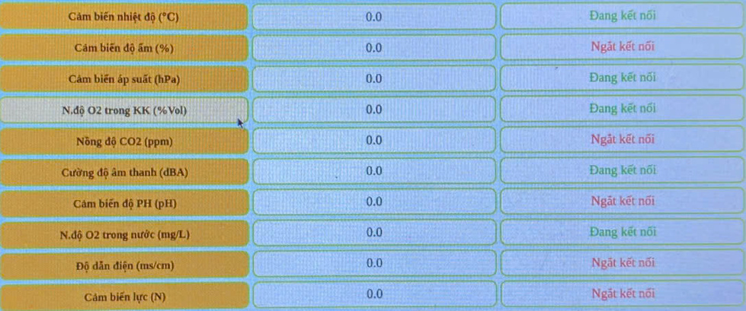
Io IoT Lab
HƯỚNG DẪN SỬ DỤNG
Bật nút công tắc nguồn.
Màn hình cảm ứng có thể điều khiển trực tiếp, hoặc cắm các ngoại vi như chuột, bàn phím.
Có thể xuất màn hình qua giắc HDMI hoặc điều khiển từ xa qua ứng dụng RealVNC trên máy tính (yêu cầu kết nối chung mạng).
Sản phẩm đang hỗ trợ đo tối đa 6 cảm biến đồng thời, với 4 cổng Analog và 2 cổng Digital.
Thiết bị tự nhận dạng cảm biến khi được kết nối.
Danh sách các cảm biến, và trạng thái kết nối
Page 06

Slide 7
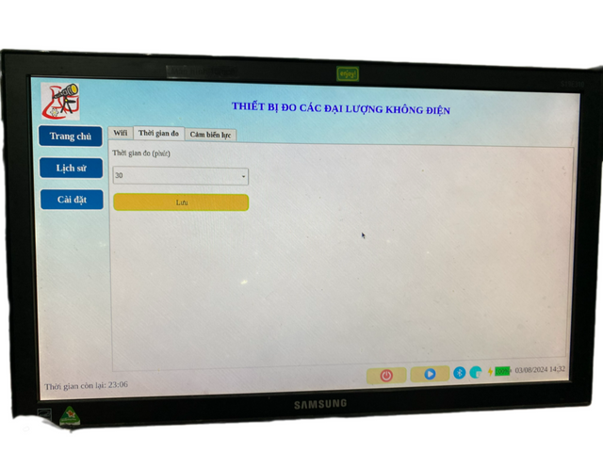
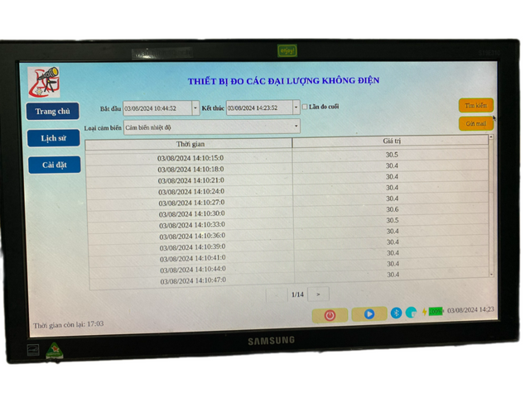
IoIoT Lab
HƯỚNG DẪN SỬ DỤNG
B1: Vào phần Cài đặt -> Thời gian đo, để tùy chỉnh thời gian đo.
B2: Tùy chỉnh tìm kiếm theo thời gian, theo loại cảm biến.
Page 07

Slide 8
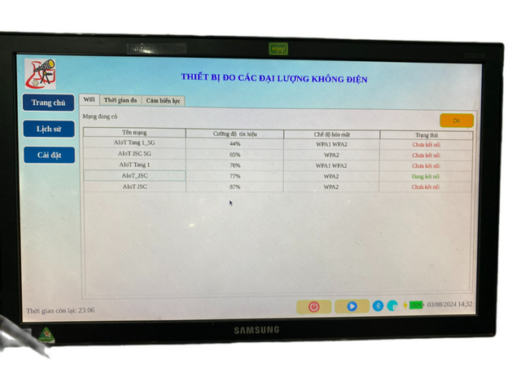
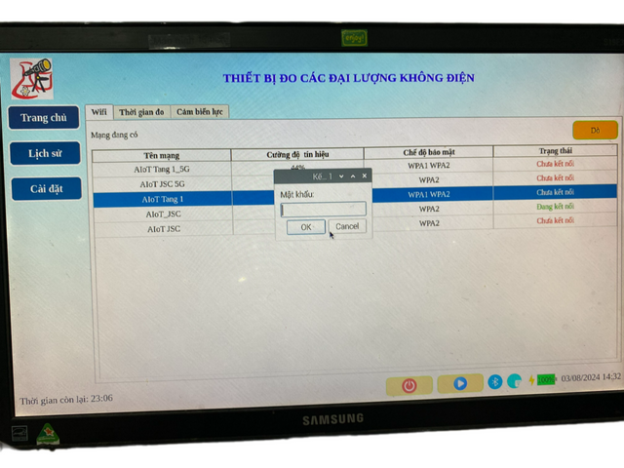
IoTIoT Lab
HƯỚNG DẪN SỬ DỤNG
B3: Cài đặt dò tìm mạng wifi kết nối, trạng thái kết nối mạng wifi.
B4: Sau khi nhấn vào biểu tượng đo, các giá trị mà cảm biến gửi tới thiết bị sẽ được gửi tới màn hình.
Page 08

Slide 9
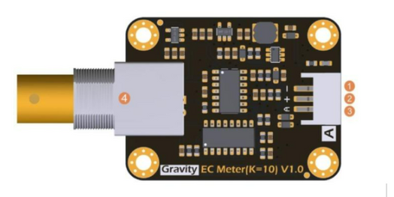
Io IoT Lab
CẢM BIẾN
CẢM BIẾN ĐO ĐỘ DẪN ĐIỆN TRONG DUNG DỊCH
THÔNG SỐ KỸ THUẬT
Mạch chuyển đổi tín hiệu
Đầu đo
Tham số kỹ thuật | Giá trị | Đơn vị
Điện áp hoạt động | 3.0~5.0 | V
Điện áp đầu ra | 0~3.2 | V
Dải độ ẩm hoạt động | 0~95 | %RH
Kích thước | 42x32 | mm
Tham số kỹ thuật | Giá trị | Đơn vị
Dải đo | 10~100 | ms/cm
Nhiệt độ hoạt động | 0~40 | °C
Tuổi thọ | >0,5 | năm
Độ dài cable | 100±2 | cm
Page 09

Slide 10
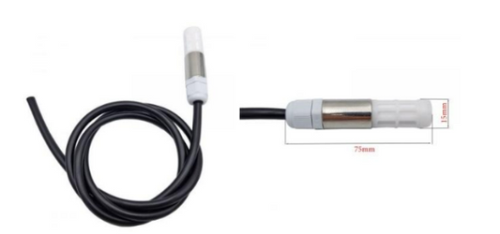
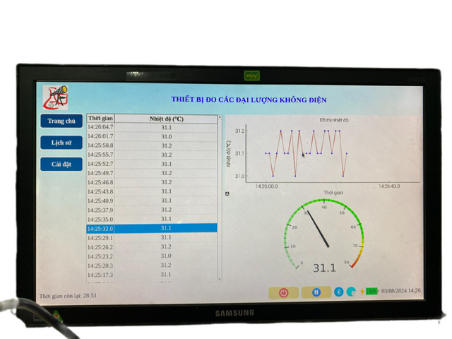
IIoT Lab
CẢM BIẾN
CẢM BIẾN NHIỆT ĐỘ
THÔNG SỐ KỸ THUẬT
Tham số kỹ thuật | Giá trị | Đơn vị
Điện áp hoạt động | 2.4 ~ 5.5 | V
Dải đo nhiệt độ | -40 ~ 125 | °C
Dải đo độ ẩm | 0 ~ 100% | RH
Sai số nhiệt độ | ±0.3 | °C
Sai số độ ẩm | ±3% | RH
Năng lượng tiêu thụ | 4.8 | uW
Chiều dài dây | 1 | m
Khối lượng | 0.062 | Kg
KẾT QUẢ
Page 10

Slide 11
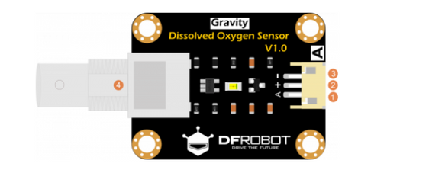
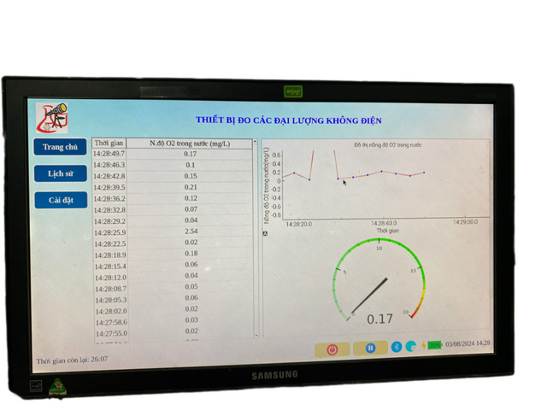
IoIoT Lab
CẢM BIẾN
CẢM BIẾN ĐO NỒNG ĐỘ 02 TRONG NƯỚC
THÔNG SỐ KỸ THUẬT
Mạch chuyển đổi tín hiệu
Đầu đo
Tham số kỹ thuật | Giá trị | Đơn vị
Điện áp hoạt động | 3.3~5.0 | V
Điện áp đầu ra | 0~3.0 | V
Kích thước | 42x32 | mm
Tham số kỹ thuật | Giá trị | Đơn vị
Dải đo | 0~20 | mg/L
Phạm vi áp suất | 0~50 | PSI
Tuổi thọ | 1 | năm
KẾT QUẢ
Page 11

Slide 12
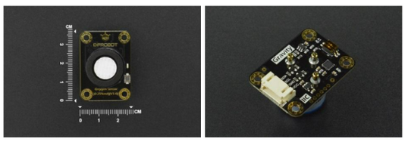
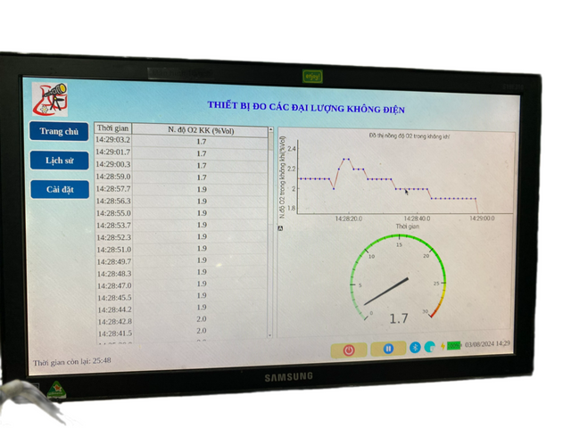
IoTIoT Lab
CẢM BIẾN
CẢM BIẾN ĐO NỒNG ĐỘ O2 TRONG KHÔNG KHÍ
THÔNG SỐ KỸ THUẬT
Tham số kỹ thuật | Giá trị | Đơn vị
Điện áp hoạt động | 3.3 - 5 | V
Dải đo | 0~25 | % Vol
Tham số kỹ thuật | Giá trị | đơn vị
Giới hạn đo tối đa | 30 | % Vol
Sai số | 0.15 | % Vol
Độ nhạy | 0.10±0.05 | mA
Độ ổn định | <2 | %
Thời gian phản hồi | ≤15 | seconds
Nhiệt độ hoạt động | -20~50 | °C
Độ ẩm hoạt động | 0～99 | %RH
Dải áp suất | standard atmospheric pressure ±10%
Tuổi thọ | >2 | năm
Kích thước: (L x W x H) | 37 * 27 * 24.5 | mm
Khối lượng | 0.037 | Kg
KẾT QUẢ
Page 12

Slide 13
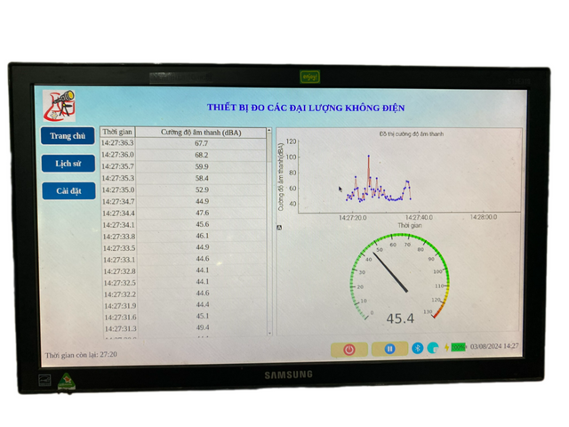
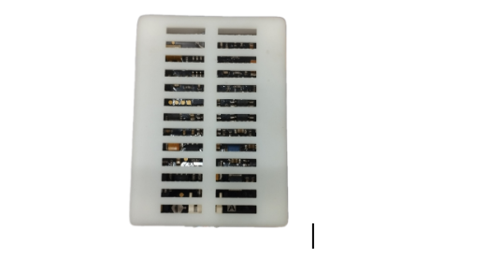
IIoT Labb
CẢM BIẾN
CẢM BIẾN ĐO CƯỜNG ĐỘ ÂM THANH
Page 13

Slide 14
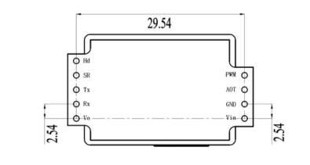
IoIoT Lab
CẢM BIẾN
CẢM BIẾN ĐO NỒNG ĐỘ CO2
THÔNG SỐ KỸ THUẬT
Tham số kỹ thuật | Giá trị | Đơn vị
Điện áp hoạt động | 4.5 ~ 5.5 | V
Dải nhiệt độ hoạt động | 0 ~ 50 | °C
Dải độ ẩm hoạt động | 0~95 | %RH
Thời gian làm nóng trước khi hoạt động | 3 | min
Thời gian phản hồi | < 90 | s
Phạm vi đo | 0~5 | %VOL optional
Dòng định mức | <85 | mA
Tuổi thọ | >5 | năm
Khối lượng | 15 | g
Kích thước | 57.5x34.7 x 16 | mm
Page 14

Slide 15
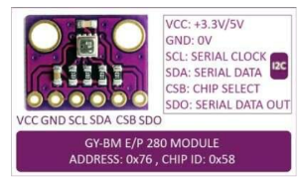
ILIoT Lab
CẢM BIẾN
CẢM BIẾN ÁP SUẤT IIC I2C VÀ NHIỆT ĐỘ CỦA BMP280
THÔNG SỐ KỸ THUẬT
Tham số kỹ thuật | Giá trị | Đơn vị
Điện áp hoạt động | 3.3 ~ 5 | V
Dải đo nhiệt độ | -40 ~ 85 | °C
Dải đo áp suất | 300-1100 | hPa
Độ chính xác tương đối tương (ứng với ± 1m 950 ~ 1050 hPa, 25°C) | ± 12 | hPa
Độ chính xác tuyệt đối (950 … 1050 hPa, 0 ~+ 40 ° C) | ± 1 | hPa
Hệ số bù nhiệt độ (ứng với At 12.6cm /K (khoảng 25~40°C tại 900hPa) | 1.5 | Pa/K
Dòng tiêu thụ | 0.6 | mA
Kích thước | 11.5×14.5 | mm
Page 15

Slide 16
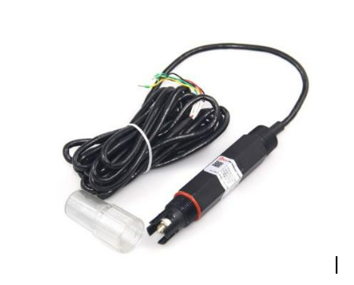
IoIoT Lab
CẢM BIẾN
CẢM BIẾN ĐO NỒNG ĐỘ PH
THÔNG SỐ KỸ THUẬT
Tham số kỹ thuật | Giá trị | Đơn vị
Phạm vi | 0~14 | PH
Điện áp hoạt động | 7~30 | V
Điện áp đầu ra | 4~20 | mA
Độ chính xác | ±0.05 | PH
Độ phân giải | 0.01 | PH
Nhiệt độ hoạt động | 0~80 | ℃
Page 16

Slide 17
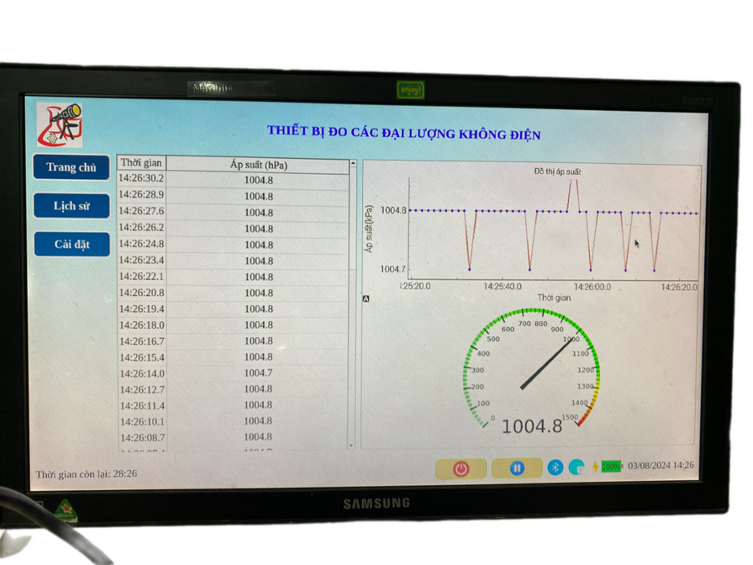
IoIoT LabLb
CẢM BIẾN
CẢM BIẾN ĐO NỒNG ĐỘ HPA
Page 17

Slide 18

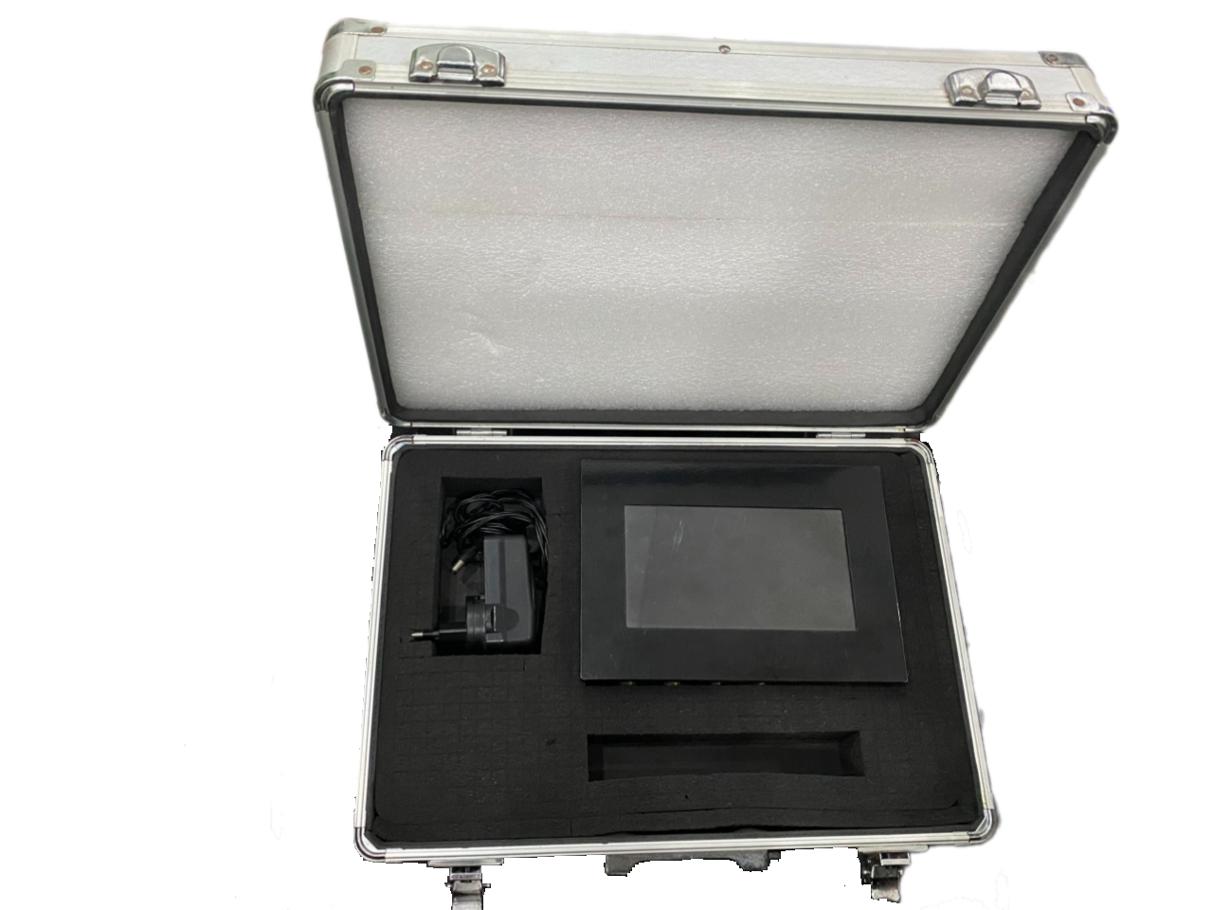

Thiết bị IoT Lab
Cấu hình và thông số
Bộ xử lý Raspberry Pi 4.
Màn hình cảm ứng kích thước 7 inch.
6 cổng kết nối cảm biến: 2 digital, 4 analog.
2 cổng USB type A kết nối ngoại vi.
1 cổng HDMI.
1 cổng mạng LAN.
1 công tắc nguồn.
1 giắc cắm nguồn.
Pin 4000 mAh.
Sản phẩm của công ty AIoT tự nghiên cứu, phát triển, giúp theo dõi và hiển thị thông tin của các cảm biến lên App.
Tự động điều khiển các thiết bị khi các cảm biến báo vượt ngưỡng cho phép.
Trang bị màn hình cảm ứng thao tác trực tiếp, có thể xuất dữ liệu hình ảnh qua màn hình, hoặc truy cập từ xa để thuận tiện cho việc điều khiển.
Hệ điều hành linux dễ dàng tích hợp với các hệ thống khác, phù hợp cho nhiều ứng dụng thực tế khác nhau.

Slide 19
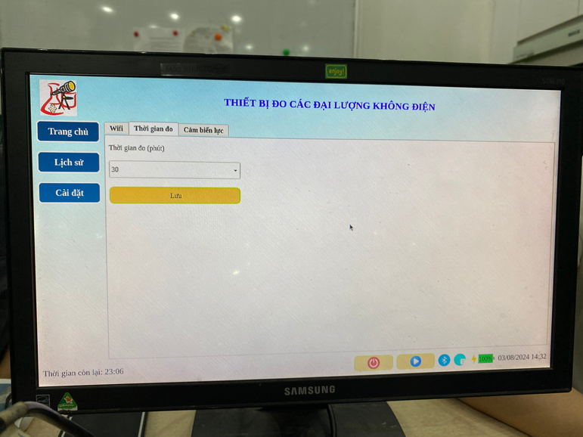
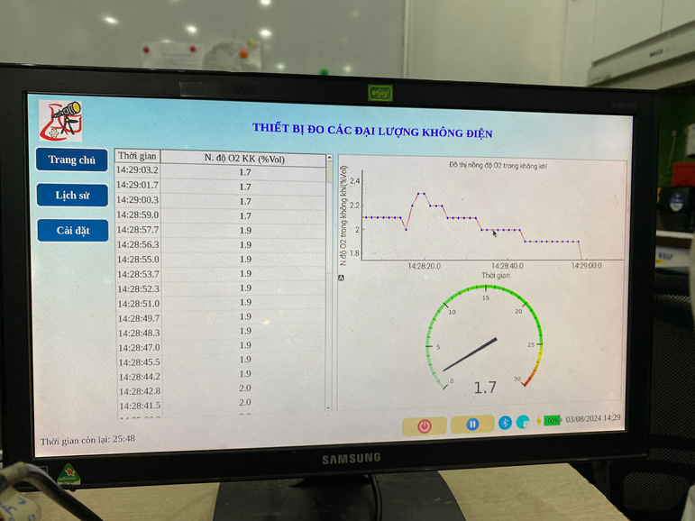
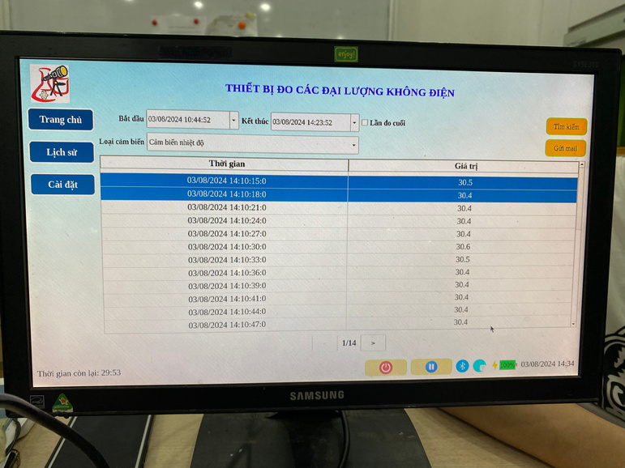
Thiết bị IoT Lab
Đối tượng sử dụng
Hệ thống sản xuất công nghiệp.
Hệ thống trồng rau củ trong nhà kính, chăn nuôi thủy sản, động vật.
Hệ thống quân sự, quốc phòng.
Viện nghiên cứu, giảng viên, sinh viên.
Quản lý tòa nhà và nhà ở.
Đo đồng thời 6 cảm biến
Sử dụng pin hoạt động liên tục 1h hoặc sử dụng nguồn điện trực tiếp.
Hiển thị theo dạng biểu đồ và thời gian.
Thu Thập dữ liệu, ghi lại và phân tích để cải thiện hiệu suất, tiết kiệm chi phí.
Hiển thị chi tiết thời gian và giá trị đo.
Hiển thị lịch sử đã đo trước đó.
Tích hợp hệ thống máy chủ có sẵn để có thể đo, điều khiển đồng thời nhiều loại cảm biến khác nhau, số lượng hiện tại 10 – 20, (có thể phát triển thêm).
Đ/C: Số 40 Lô 4, Khu VP TW Đảng, Trịnh Văn Bô, Phường Xuân Phương, Quận Nam Từ Liêm, Thành phố Hà Nội, Việt Nam.
Tel: 02439010666 - 0839799889
Email:admin@aiots.vn

